Slide 1
人教2019A版必修 第一册
第四章 指数函数与对数函数
复习与小结

Slide 2
知识框图
基本初等函数
反函数
指数函数
对数函数
指数与指数
幂运算
指数函数
及其性质
对数及其运算
对数函数
及其性质

Slide 3
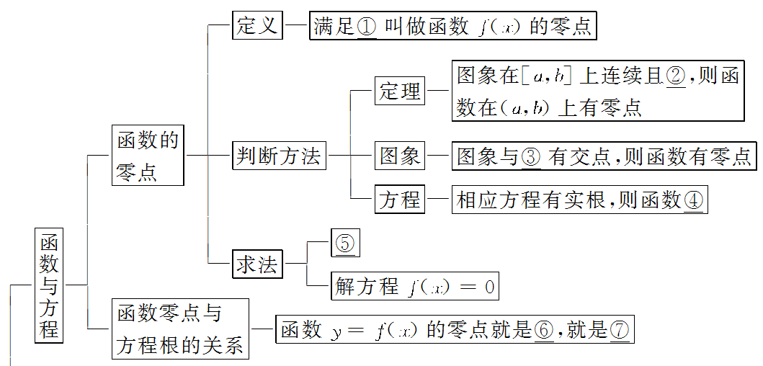
知识框图
①方程f(x)＝0的实数x；②f(a)·f(b)＜0；③x轴；④有零点
⑤二分法；⑥方程f(x)＝0的根；⑦函数y＝f(x)的图象与x轴交点的横坐标

Slide 4
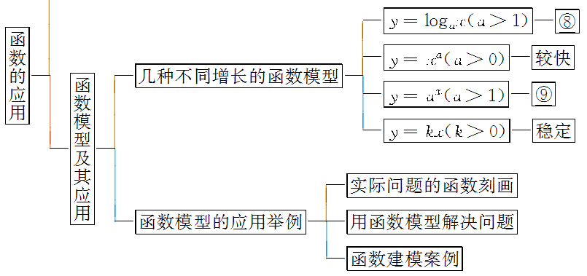
知识框图
⑧越来越慢； ⑨越来越快，爆炸式增长

Slide 5
专题训练
专题一 指数、对数的运算

Slide 7
专题二 指、对数函数的典型问题及其求解策略

Slide 13
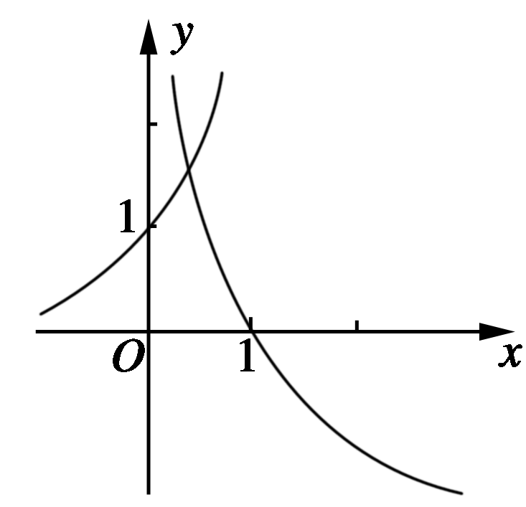

Slide 14
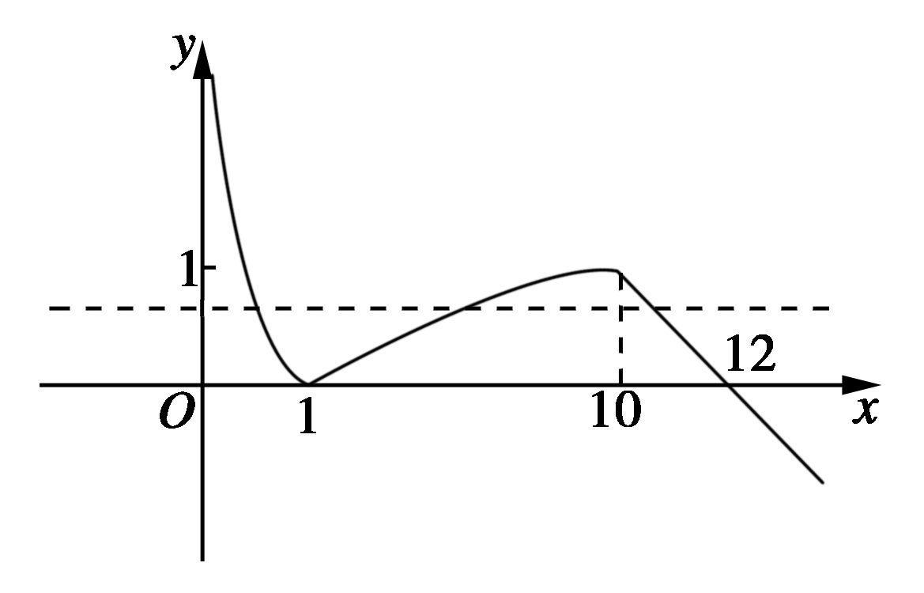
(2)a，b，c互不相等，不妨设a＜b＜c.
∵f(a)＝f(b)＝f(c)，
则由图象可知0＜a＜1,1＜b＜10,10＜c＜12.

Slide 15
专题三 利用模型函数巧解题
[例5] 已知函数f(x)对任意实数x，y均有f(x＋y)＝f(x)＋f(y)，
且当x>0时有f(x)>0，f(－1)＝－2，求f(x)在[－2,1]上的值域．

Slide 16
[解析] 设x₁<x₂，则x₂－x₁>0，
∵当x>0时有f(x)>0，∴f(x₂－x₁)>0.
又对任意实数x，y均有f(x＋y)＝f(x)＋f(y)，
令x＝y＝0，则由f(0)＝f(0)＋f(0)得f(0)＝0；
再令y＝－x，则f(x－x)＝f(x)＋f(－x)＝0，
∴f(－x)＝－f(x)，即f(x)为奇函数．
∴f(x₂)－f(x₁)＝f(x₂－x₁)>0，∴f(x)为R上的增函数．
又f(－2)＝f(－1－1)＝2f(－1)＝－4，f(1)＝－f(－1)＝2，
∴当x∈[－2,1]时，f(x)∈[－4,2]．

Slide 17
专题四 函数与方程思想
[分析] 利用等式f(x)＝f(－x)恒成立确定a的值，
利用单调性的定义证明函数f(x)是增函数．

Slide 20
专题五 函数的零点与方程的根
【例7】方程log₃x＋x＝3的解所在的区间是( )
A．(0，1) B．(1，2)
C．(2，3) D．(3，＋∞)
【解析】 令f(x)＝log₃x＋x－3，f(2)＝log₃2－1＜0，f(3)＝1＞0，∴f(2)·f(3)＜0，且函数f(x)在定义域内是增函数，∴函数f(x)只有一个零点，且零点x₀∈(2，3)，即方程log₃x＋x＝3的解所在的区间为(2，3)．故选C.
【答案】 C

Slide 21
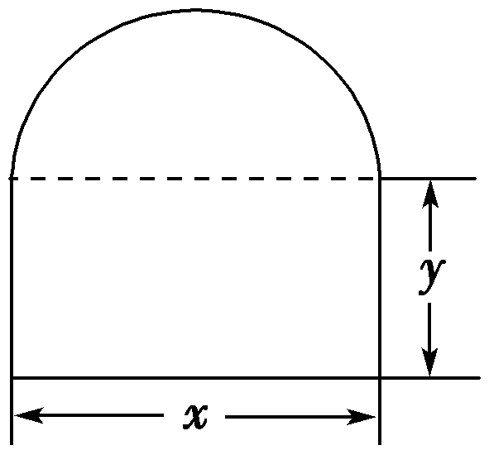
专题六 函数模型的建立与应用
【例8】 要在墙上开一个上部为半圆，下部为
矩形的窗户(如右图)，在窗框为定长l的条件下，要使窗户透光面积S最大，窗户应具有怎样的尺寸？

Slide 25
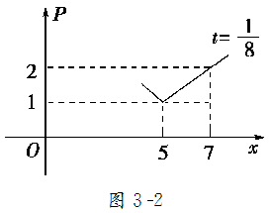

Slide 29
专题七 一元二次方程根的分布问题
【例10】 若关于x的方程x²＋mx＋m－1＝0有一个正根和一个负根，且负根的绝对值较大，求实数m的取值范围．

Slide 31
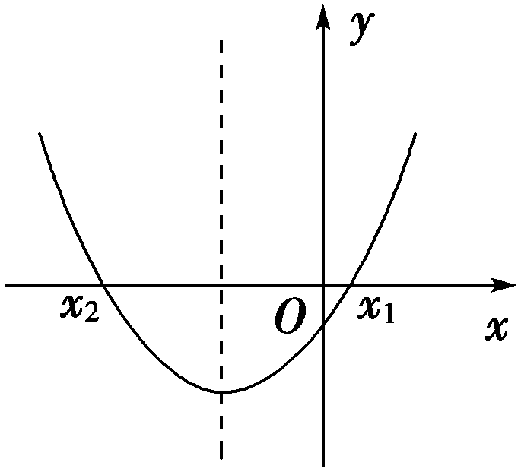

Slide 32
课后作业
课本：P155 第6-12题
预习:书本P168--171
练习册:活页P217-218

